Slide 1

КГБПОУ «Шушенский сельскохозяйственный колледж»
Проект «Агрошкола»
в рамках «Енисейской аграрной образовательной платформы»
2019-2022 г.г.
Горшкова Л.Н., методист

Slide 2
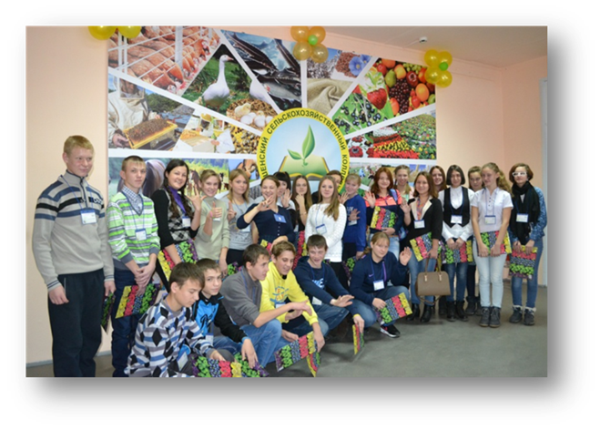
Цели:
Привлечение выпускников школ к обучению в колледже;
Сокращение отчислений абитуриентов на начальных этапах обучения;
Осознанный выбор будущей профессии и возможностей реализации собственных жизненных планов;
Отношение к профессиональной деятельности как возможности участия в решении личных, общественных, государственных, общенациональных проблем.

Slide 3
Партнеры проекта
Сельскохозяйственные предприятия и организации:
Курагинский район: АО «Березовское», ЗАО «Марининское», ЗАО «Имисское», Отдел сельского хозяйства администрации Курагинского района, Управление образования администрации Курагинского района, школы поселений района.
Краснотуранский район: АО «Племзавод Краснотуранский», АО «Тубинск», Отдел сельского хозяйства администрации Краснотуранского района, Управление образования администрации Краснотуранского района, школы поселений района
Шушенский район: АО «Шушенская птицефабрика», ИП КФХ «Зубарева Н.В.», ИП «Виноградов», Сыроварня «Поместье Предгорное» с.Сизая

Slide 4
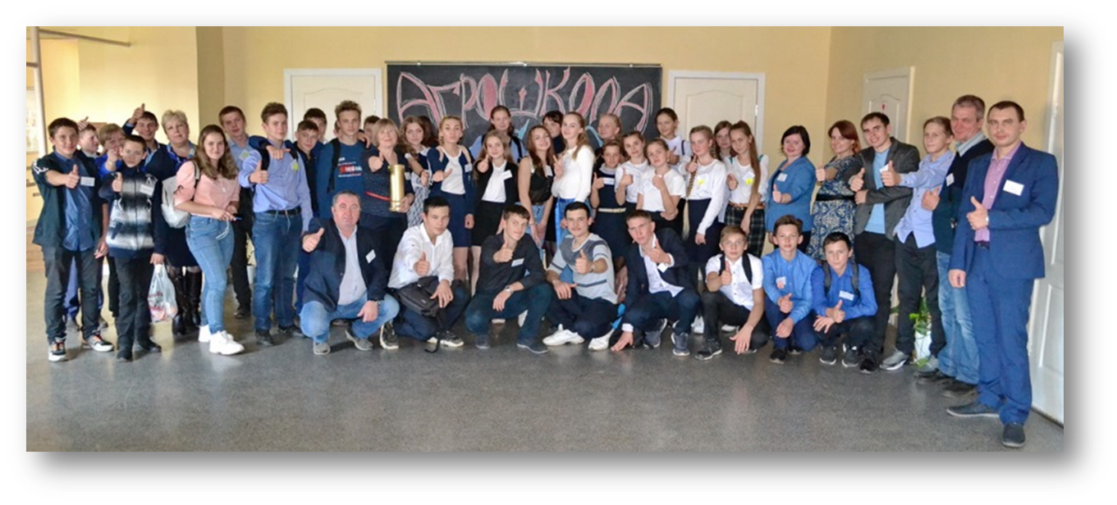
Форма организации
«Енисейская аграрно-образовательная платформа»
построена по модульному принципу и реализуется в очно-заочной форме

Slide 5
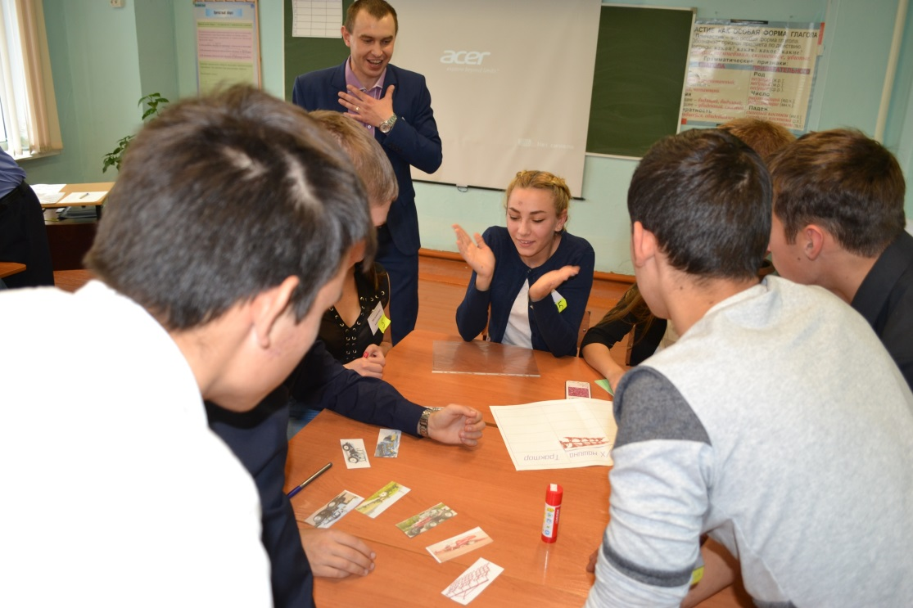
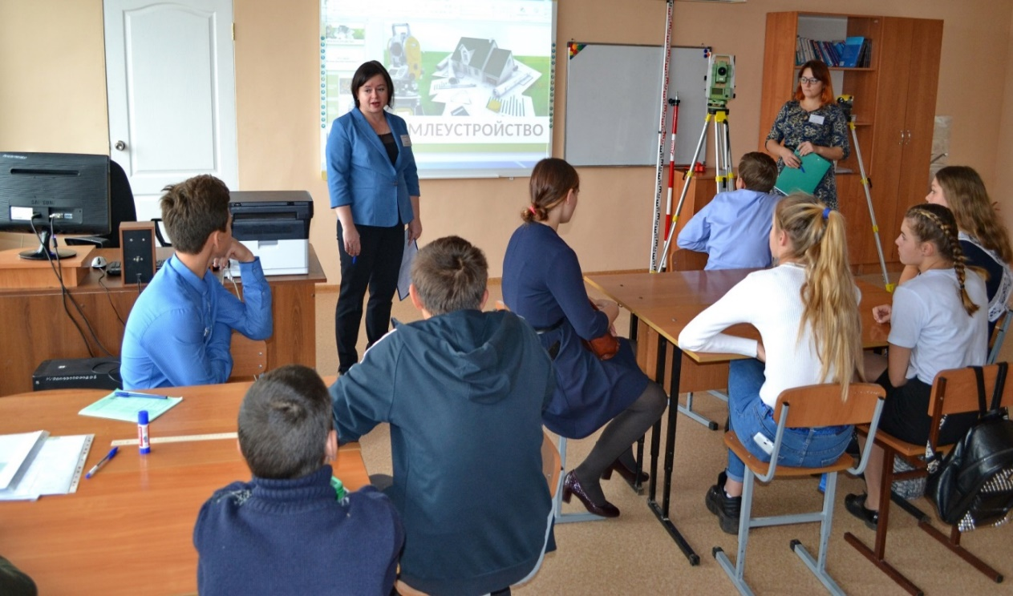
Модуль 1.
Погружение в специальности сельскохозяйственного профиля
Механизация сельского хозяйства, технический ремонт и обслуживание автомобилей, землеустройство

Slide 6
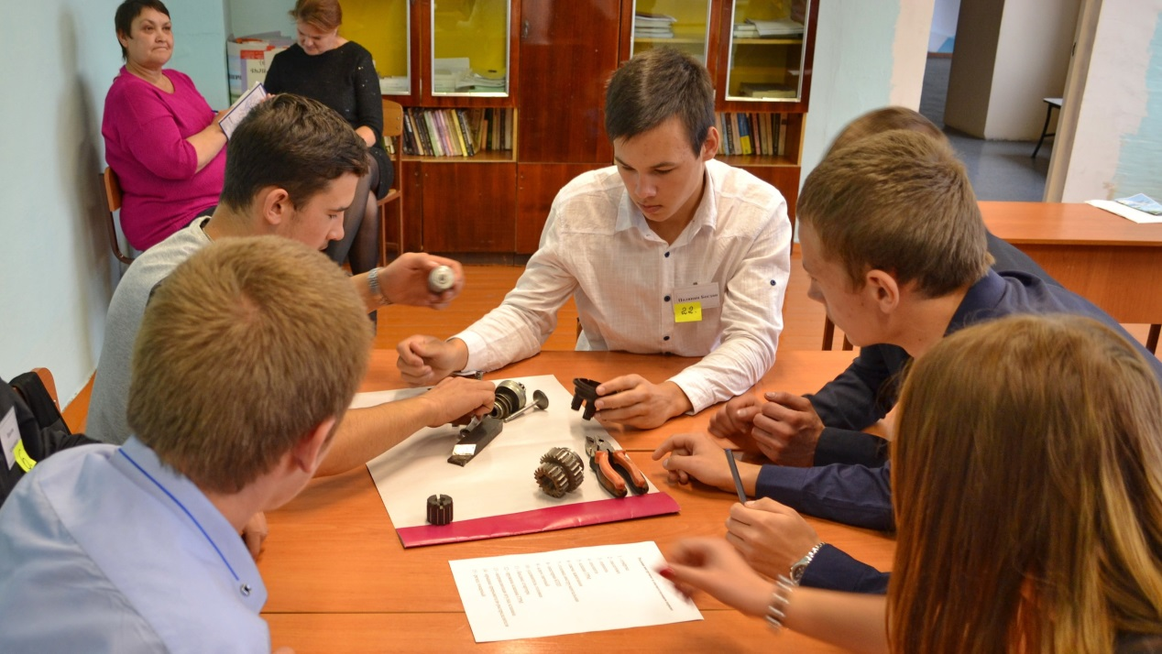
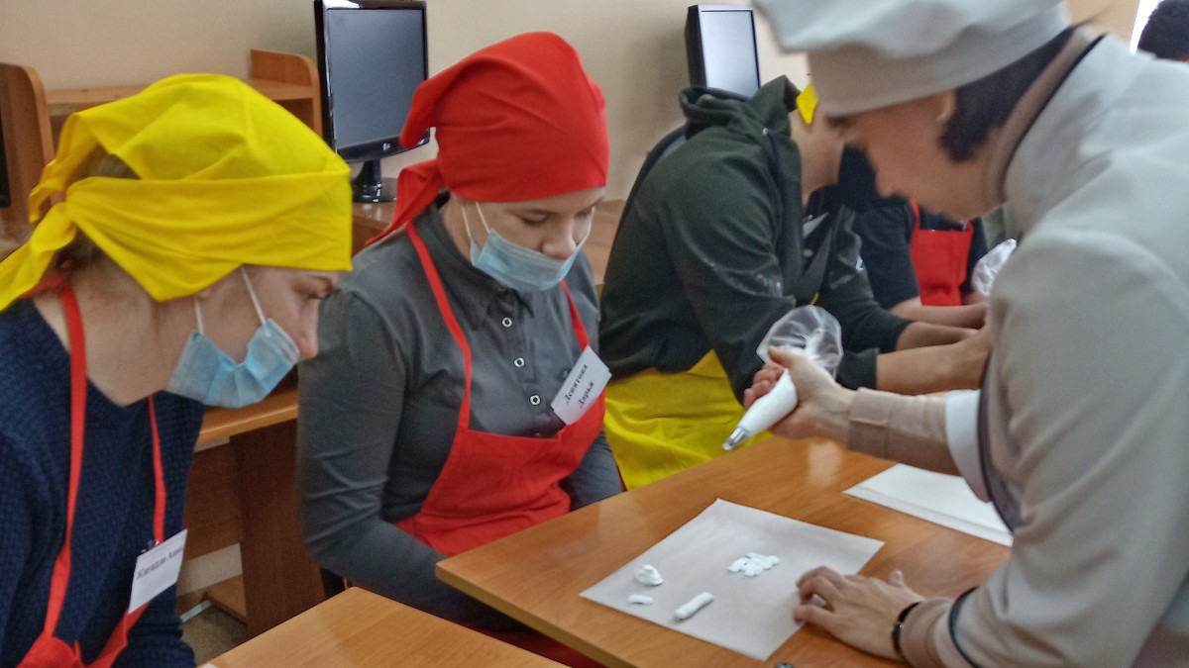
Модуль 1.
Погружение в специальности сельскохозяйственного профиля
Агрономия, повар-кондитер

Slide 7
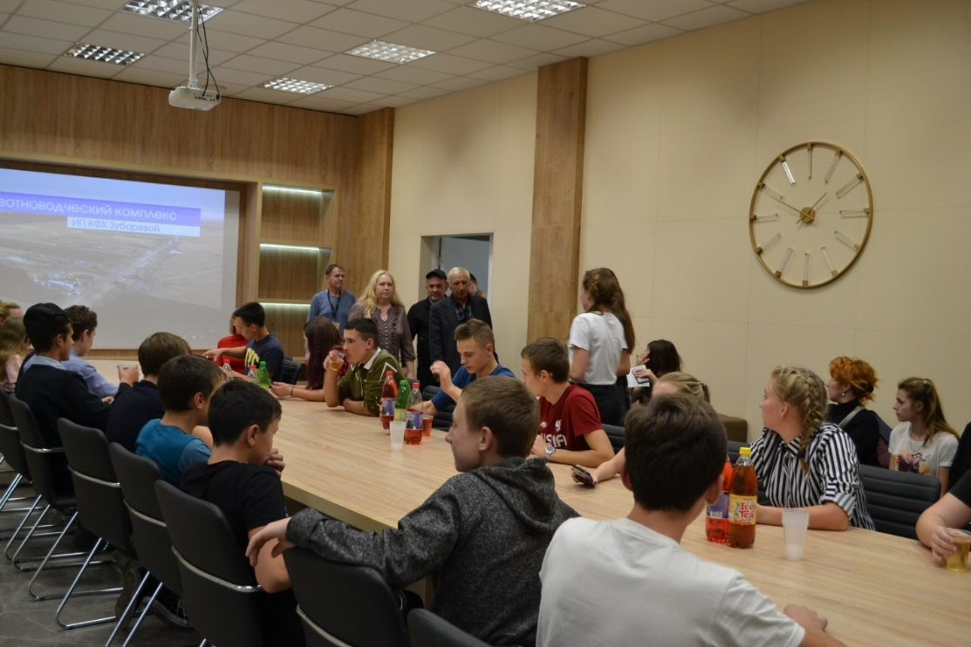
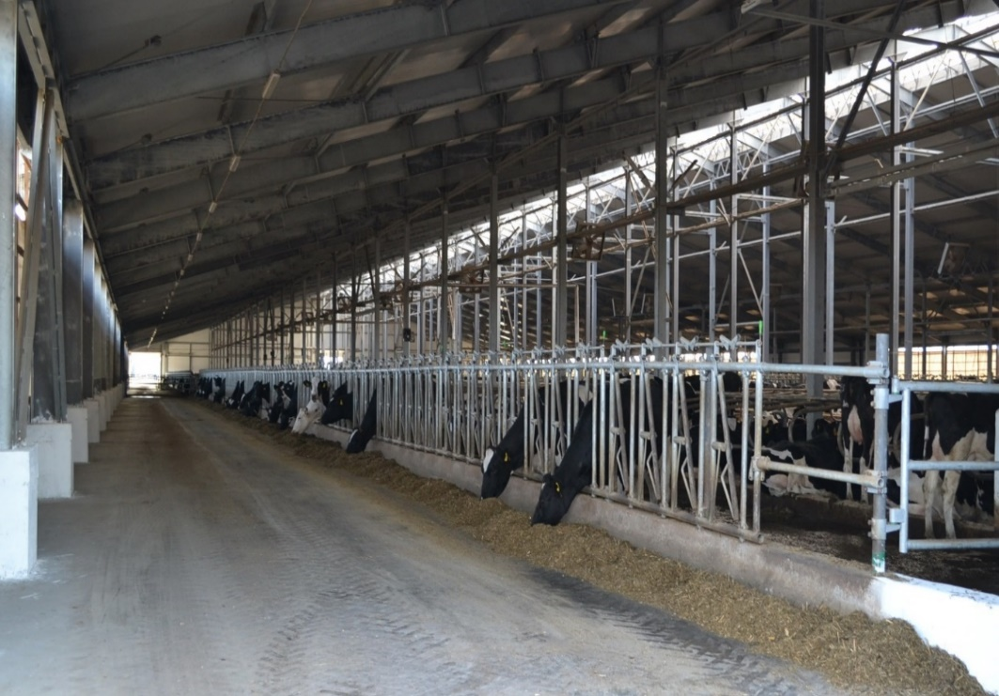
Модуль 2.
Экскурсии на сельскохозяйственные предприятия
ИП КФХ Зубарева Н.В.

Slide 8
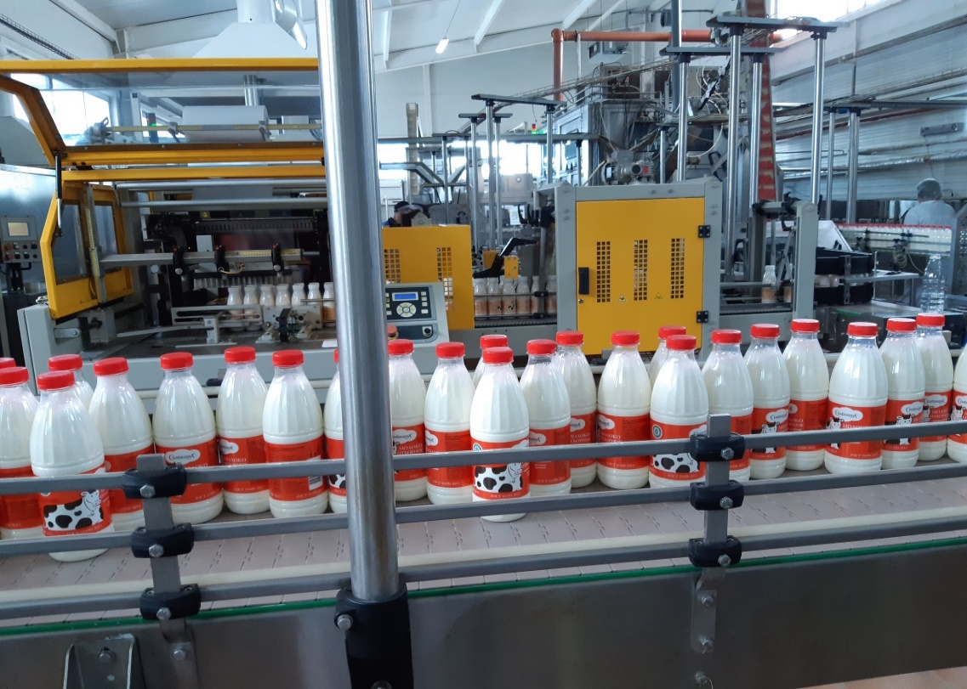
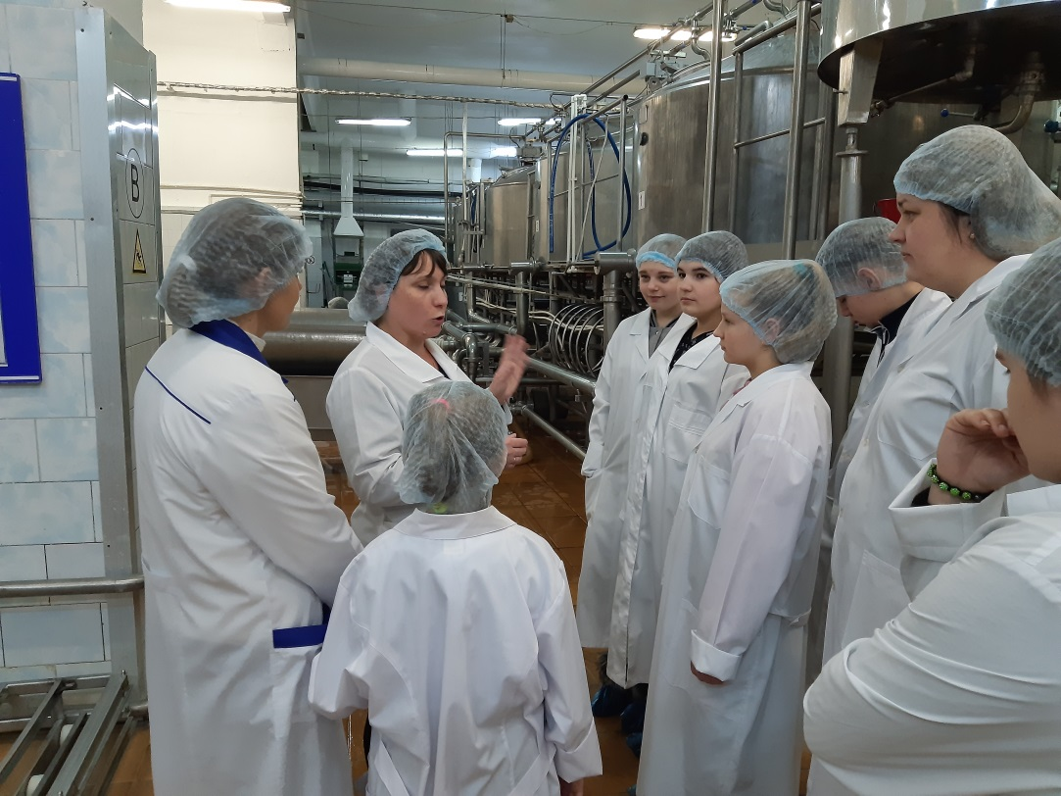
Модуль 2.
Экскурсии на сельскохозяйственные предприятия
рес. Хакасия, АО «Саянмолоко»

Slide 9
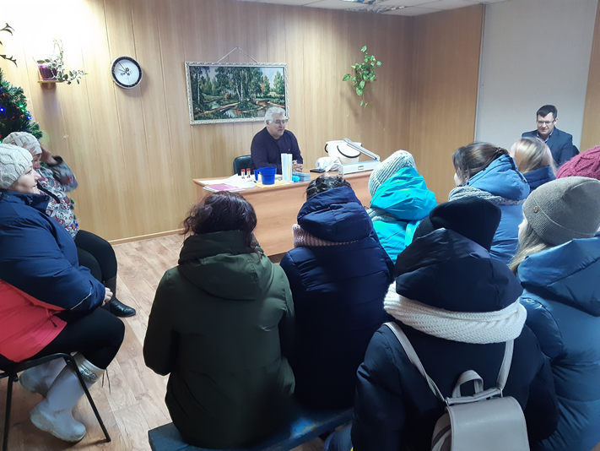
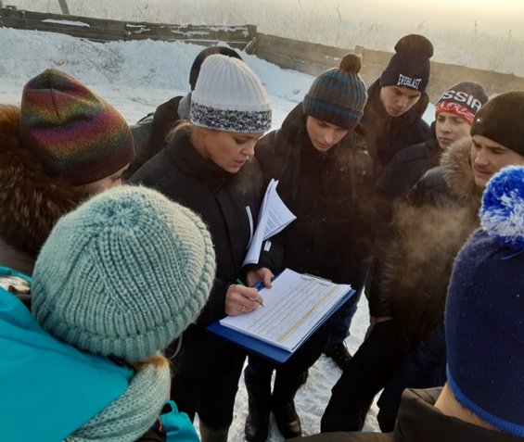
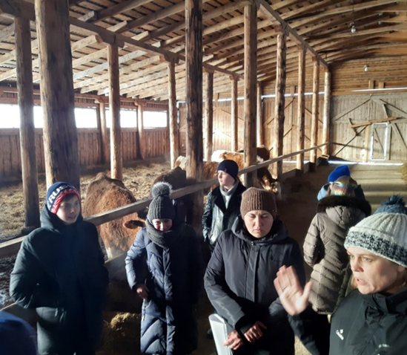
Модуль 3.
Изучение и анализ работы сельскохозяйственных предприятий
Занятия ведут опытные специалисты хозяйств

Slide 10
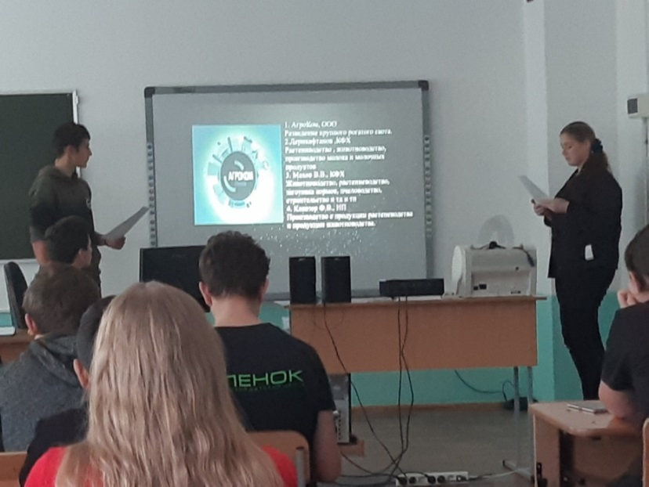
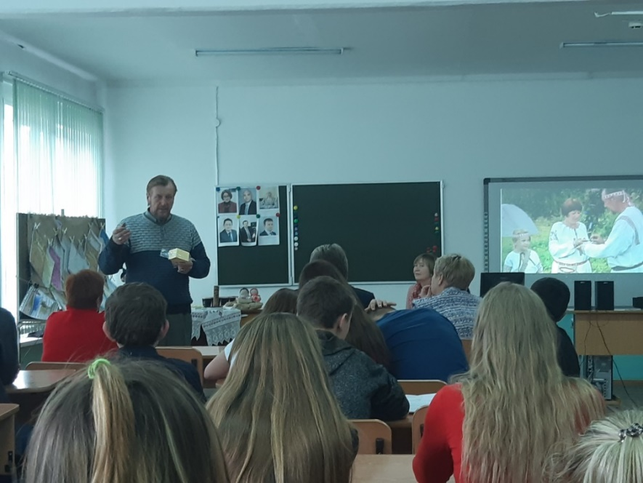
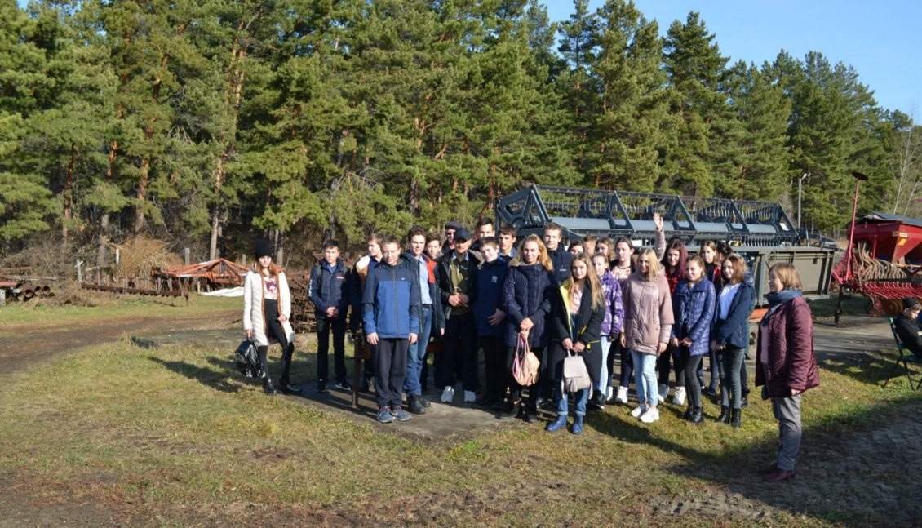
Модуль 4.
Организация предпринимательской деятельности
Бизнес-идеям обучают опытные предприниматели Шушенского района

Slide 11
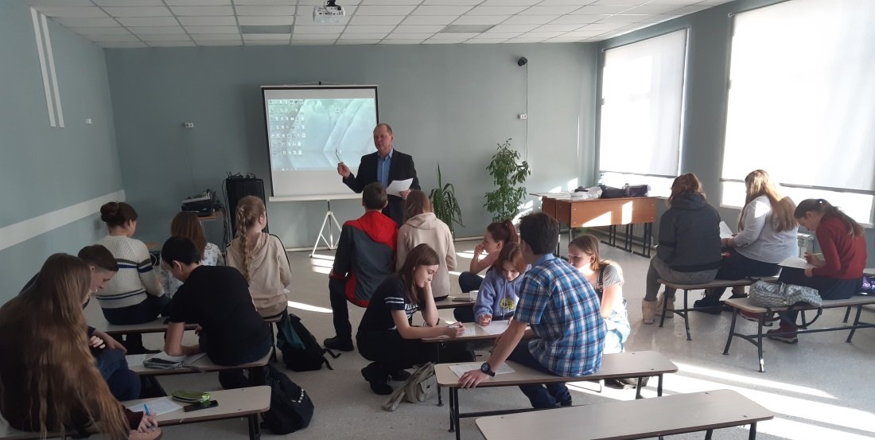
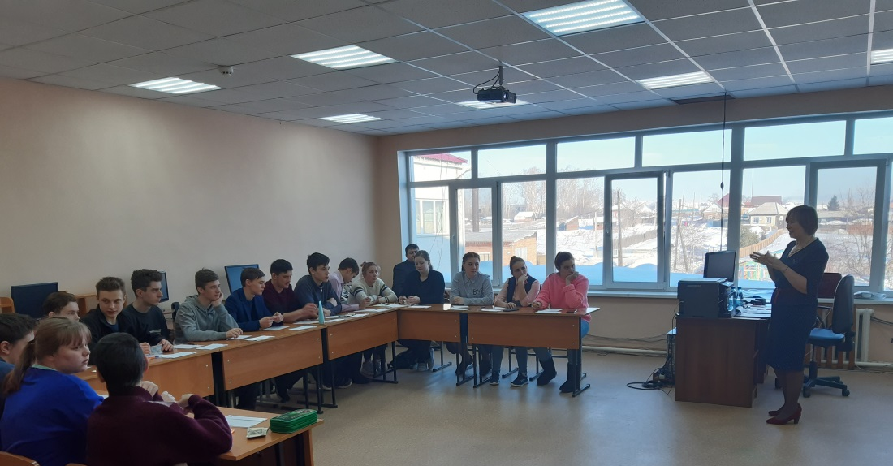
Модуль 5.
Финансовая грамотность
Занятия по финансовой грамотности

Slide 12
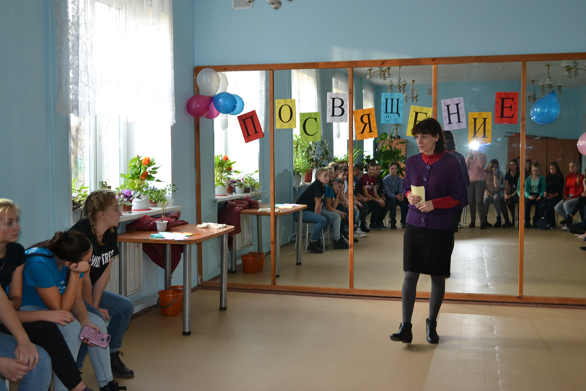
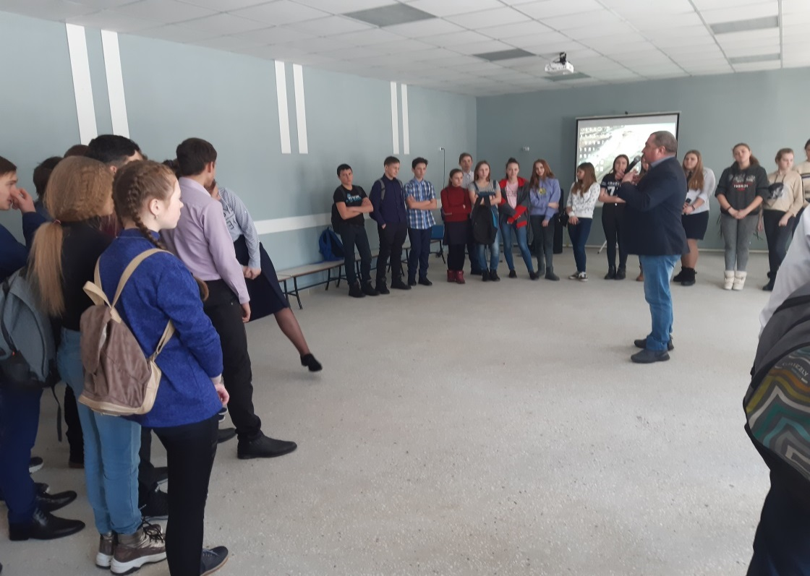
Модуль 6.
Профессиональные тренинги и агроперемены
Короткий отдых между занятиями имеет профессиональную направленность

Slide 13
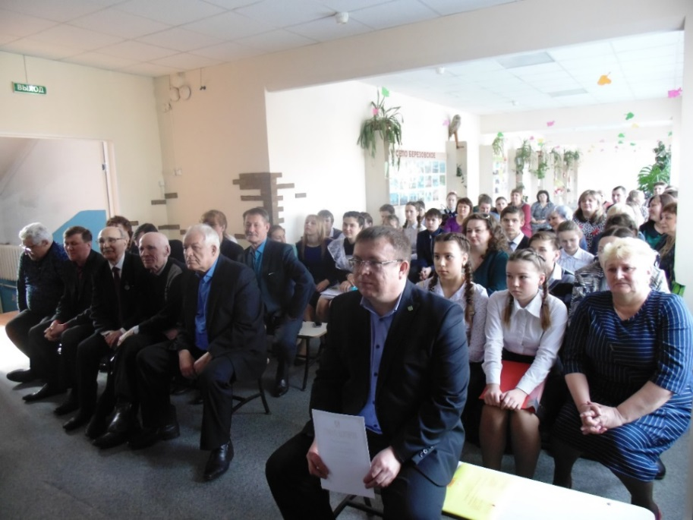
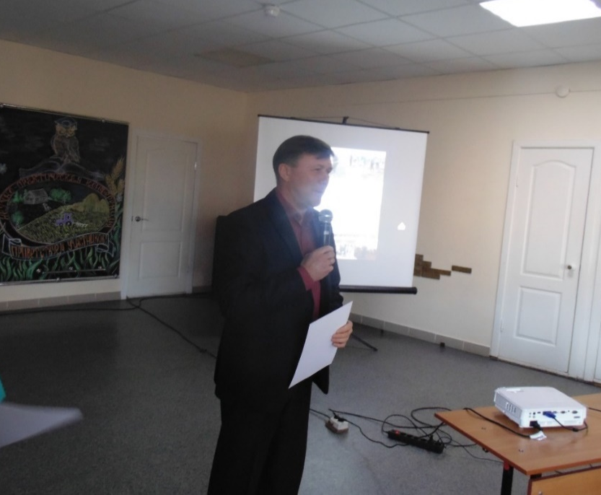
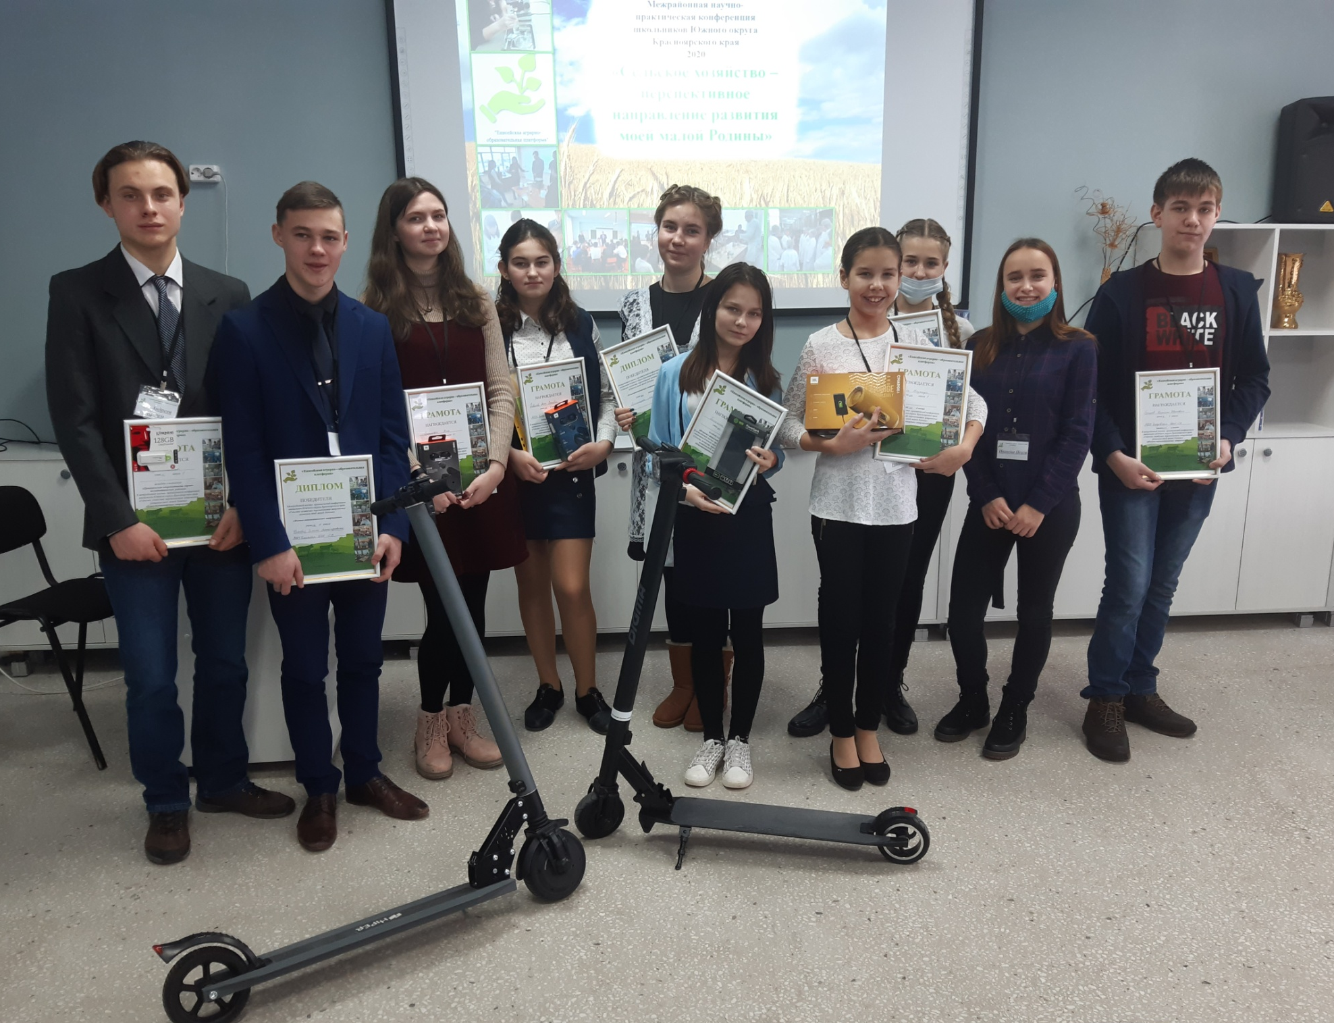
Модуль 7.
Подготовка и участие в научно-практической конференции
Исследование и бизнес-проекты для развития хозяйств и территорий поселений

Slide 14
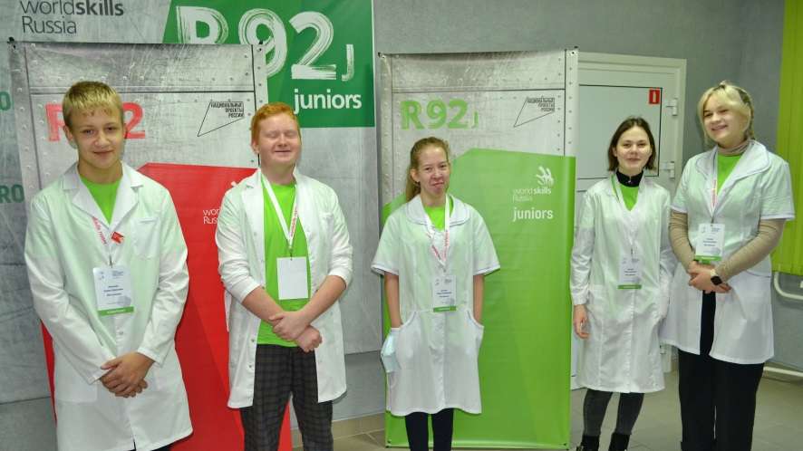
Итоги реализации проекта
Слушателями стали 208 учащихся школ районов
Приняли участие в организации работы школы:
- 7 сельскохозяйственных предприятий (более 20 специалистов);
- 4 ИП;
- 19 организаций (СОШ районов -15, администрация управления образования - 2, отделы сельского хозяйства - 2);
- 32 педагогов колледжа.
Стали студентами 1 курса: 2020 г. - 22 чел., 2021 г. - 28 чел.

Slide 15
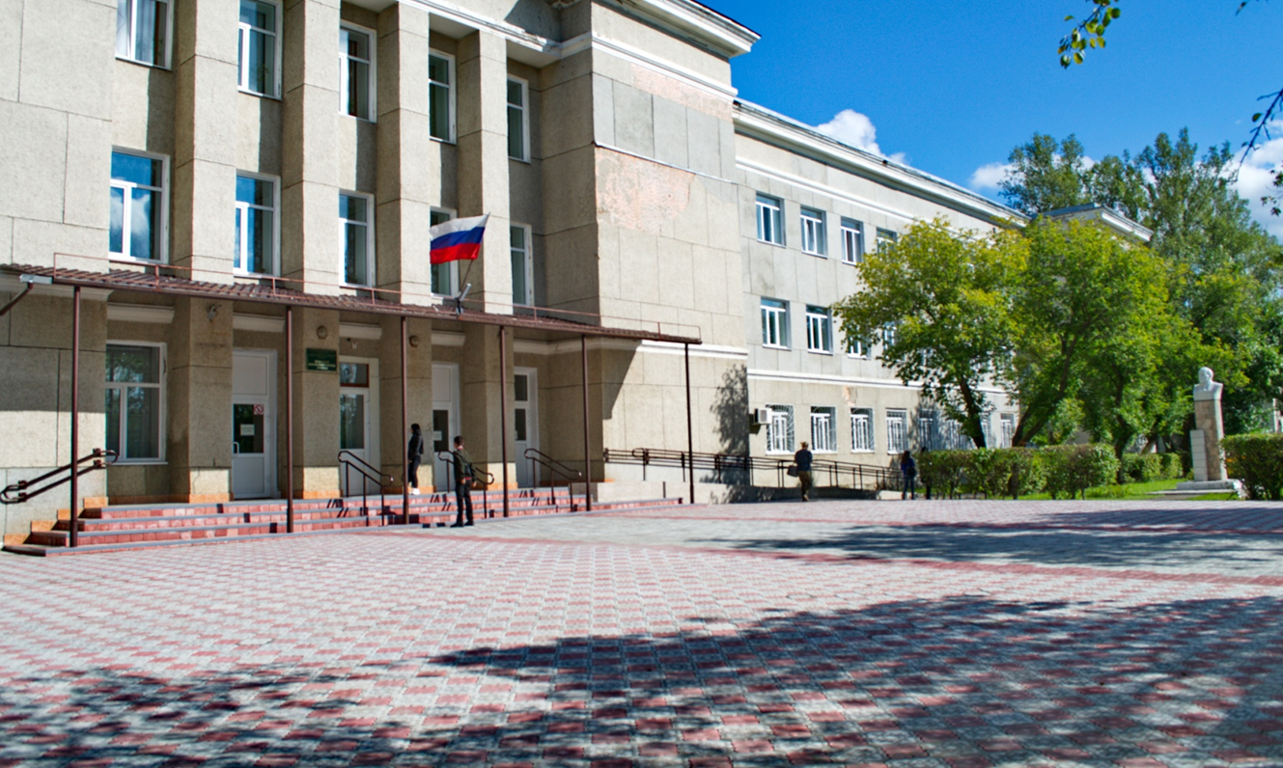
Двери колледжа открыты для выпускников школ!

